Slide 1
ОРГАНЫ ЧУВСТВ

Slide 2
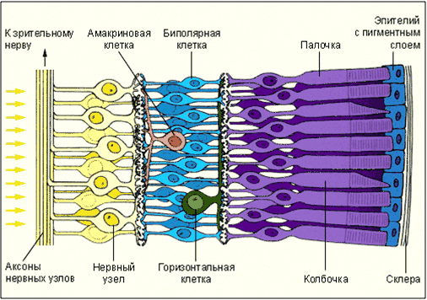
СХЕМА СТРОЕНИЯ СЕТЧАТКИ
Эпителий с пигментным слоем
К зрительному нерву
Амакринная клетка
Биполярная клетка
Палочка
Аксоны ганглионарных клеток
Ганглионарная клетка
Горизонтальная клетка
Колбочка
Склера

Slide 3
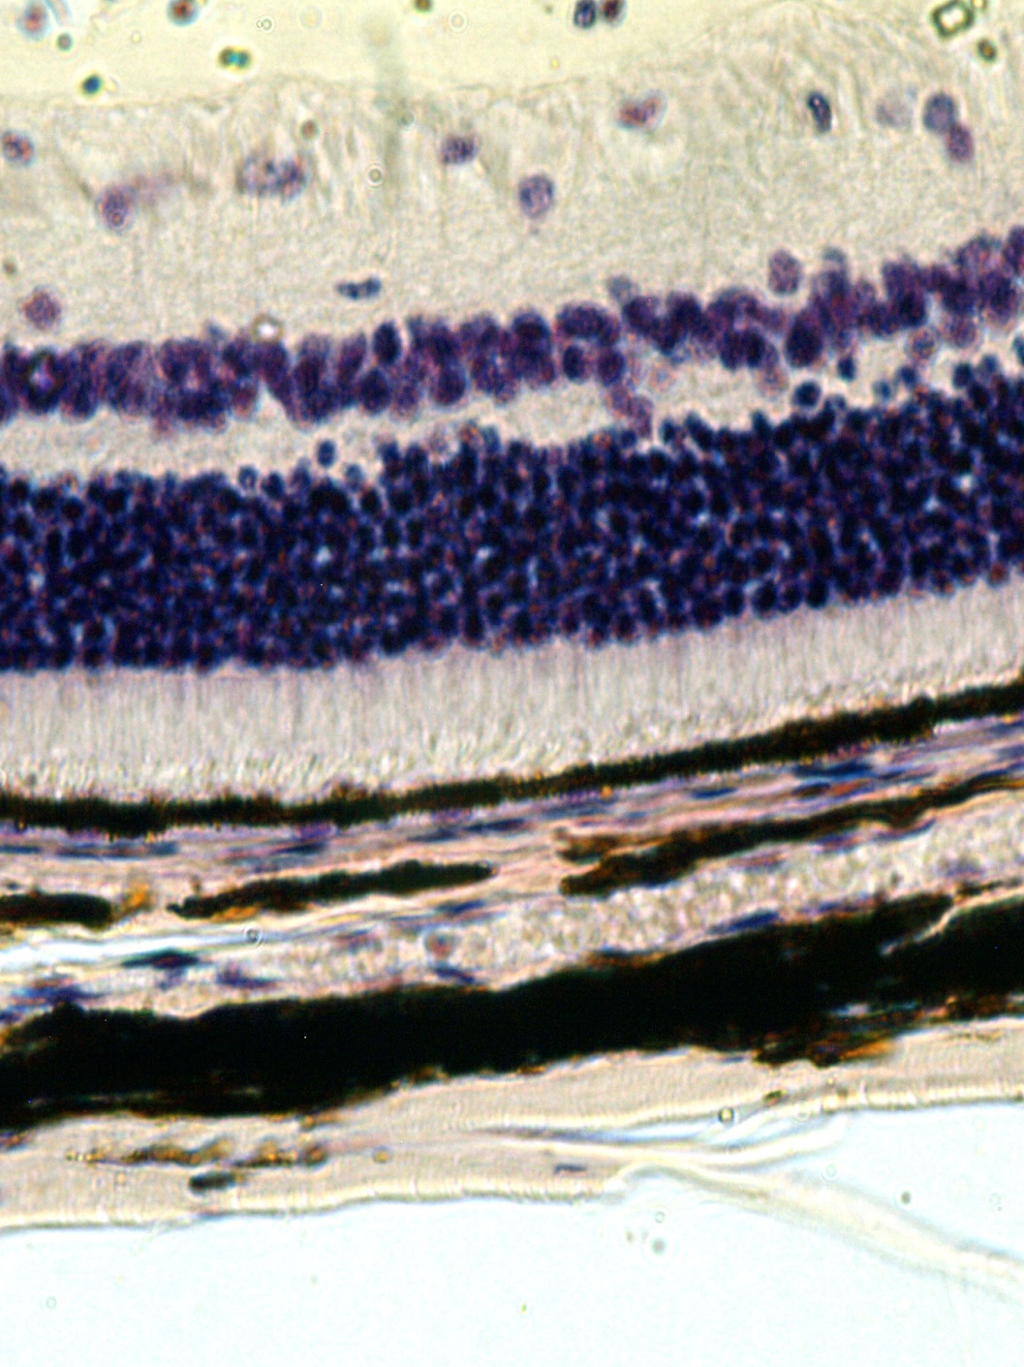
ПРЕПАРАТ № 72. СЕТЧАТКА ГЛАЗА
10
9
8
7
6
5
4
3
2
1

Slide 4
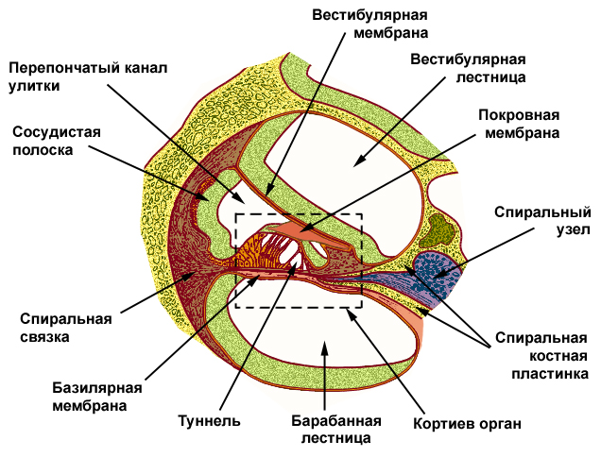
СХЕМА СТРОЕНИЯ УЛИТКИ В ПРОДОЛЬНОМ РАЗРЕЗЕ

Slide 5
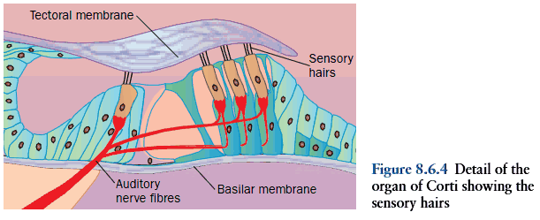
СХЕМА СТРОЕНИЯ КОРТИЕВОГО ОРГАНА
Покровная мембрана
Стереоцилии
Клетки-столбы
Фаланговые клетки
Тоннель
Рецепторные клетки
Ветвь спирального ганглия
Пограничные клетки
Базилярная мембрана

Slide 6
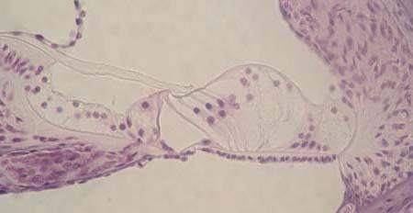
ПРЕПАРАТ № 73. КОРТИЕВ ОРГАН
3
9
2
4
5
7
6
1
8

